Slide 1
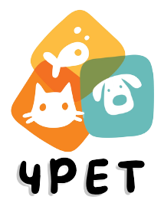

PLATAFORMA
4Pet
Sistema de Gestão da Vida de Animais de Estimação (Pet)
PUC Minas Virtual - Projeto Integrado
Pós-graduação Lato Sensu em Arquitetura de Software Distribuído
PONTIFÍCIA UNIVERSIDADE CATÓLICA DE MINAS GERAIS

Slide 2

PLATAFORMA
4PET
2
Projeto Integrado Conclusão de Curso
Certificar através da prática os conhecimentos compartilhados durante o curso da Pós-graduação Lato Sensu em Arquitetura de Software Distribuído.
4Pet é um projeto pessoal com intuito educacional objetivando o desenvolvimento do estudo e práticas requeridas.
PUC Minas Virtual - Projeto Integrado

Slide 3

PLATAFORMA
4PET
3
Sobre 4Pet
Empresa do segmento de Animais de Estimação, popularmente conhecido como Pet, focada em prover uma plataforma para gestão de toda vida animal, bem como produtos e serviços de forma simples e prática.
Nossa Missão
Ser uma plataforma referência na gestão da vida animal, prestação de serviços e venda de produtos;
Nossa Visão
Disponibilidade em todo território nacional;
Atingir 30.000 usuários ativos no primeiro ano;
Atingir 1.000 vendedores e prestadores no primeiro ano;
PUC Minas Virtual - Projeto Integrado

Slide 4
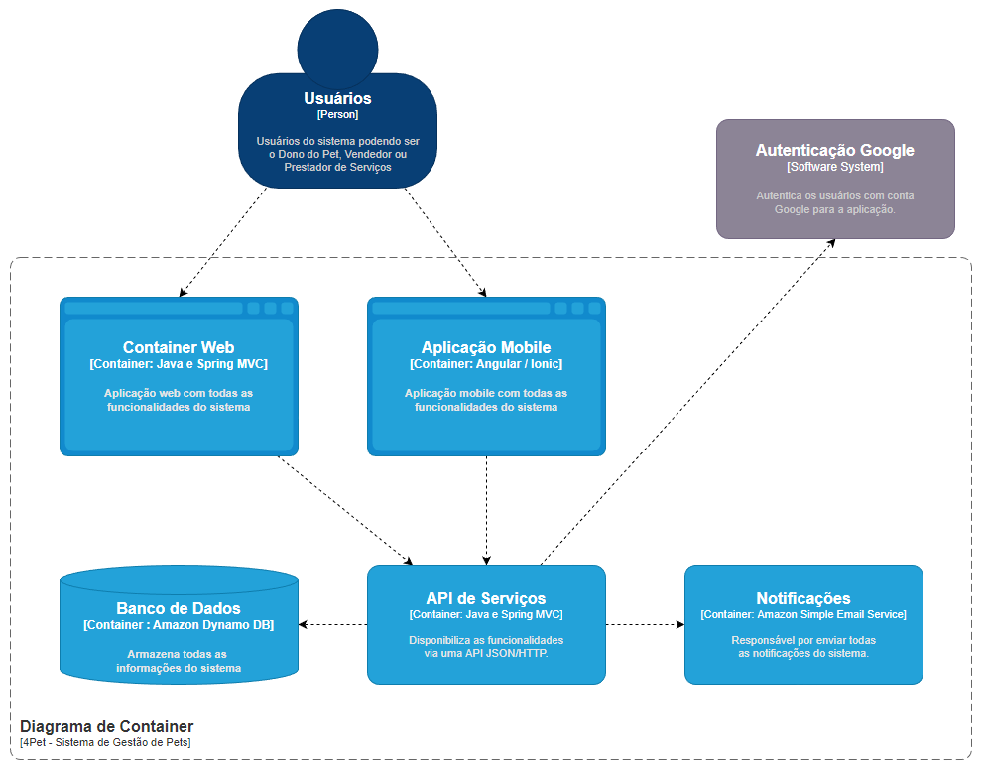
PLATAFORMA
Diagrama de Containers
4PET
4

Slide 5
PLATAFORMA
Provas de Conceito
4PET
5
Linguagens de Desenvolvimento e Frameworks
Java 8 (Backend / Servidor)
Ionic / Angular (Frontend / Aplicativos)
Servidor em Nuvem / Cloud
Amazon AWS
Persistência de Dados
NoSQL
AWS Dynamo DB
PUC Minas Virtual - Projeto Integrado

Slide 6
PLATAFORMA
Evolução do Projeto
4PET
6
Implementação de Cache
Processamento Assíncrono / Event Based
Migração do Frontend (Ionic -> Flutter)
PUC Minas Virtual - Projeto Integrado

Slide 7




Obrigado!
marciogadelha
zagadelha@gmail.com
zagadelha

